Slide 1
Проект «Матрешка – игровая»
Муниципальное бюджетное дошкольное образовательное
учреждение №23
Научно-методическое сопровождение инновационной деятельности педагогического коллектива программы по нравственно-патриотическому воспитанию детей дошкольного возраста
«В гостях у Матрешки: говорим о России»
Авторы проекта: Асяева О.Л., Бень М.Е., Тепикина ОС., Царегородцева Д.В.

Slide 2
Актуальность: в современном мире дети не имеют дела с предметами русского народного быта (игрушки, музыкальные инструменты); дети не знают русских народных игр, в том числе подвижных; плохо знают символику страны, ее значение и их историю. Забываются истоки народной культуры, гаджеты вытесняют народные игрушки.
Цель: формирование у детей познавательного интереса к русской народной культуре, истории через
ознакомление с народными промыслами русского народа, русскими народными подвижными играми и организацию интеллектуальной, художественно-продуктивной и творческой деятельности во всех областях развития.

Slide 3
Задачи:
Развивающие:
Углублять и закреплять знания детей о своей Родине
Воспитательные:
Воспитывать чувство гордости за свое Отечество
Образовательные:
формировать у детей умение
различать виды русского прикладного искусства
( гжель, хохлома, дымка и др.)
по основным стилевым признакам.
познакомить детей с историей и значением
символики своей страны.

Slide 4
Тип проекта: творческий, практико-ориентированный.
Срок проекта: среднесрочный (сентябрь-январь).
Участники проекта: дети старшего дошкольного возраста,
педагоги, родители.
Формы реализации проекта:
НОД, дидактические игры, рассматривание иллюстраций,
картинок, рисунков, использование мультимедийных презентаций;
выставки детского творчества, беседы, совместные мероприятия,
художественно-продуктивная деятельность (аппликация, рисование, лепка),
чтение художественной литературы, работа с родителями.
Продукт проекта: Выставка «Народные промыслы»
Итоговое мероприятие: День рождения Матрешки.

Slide 5
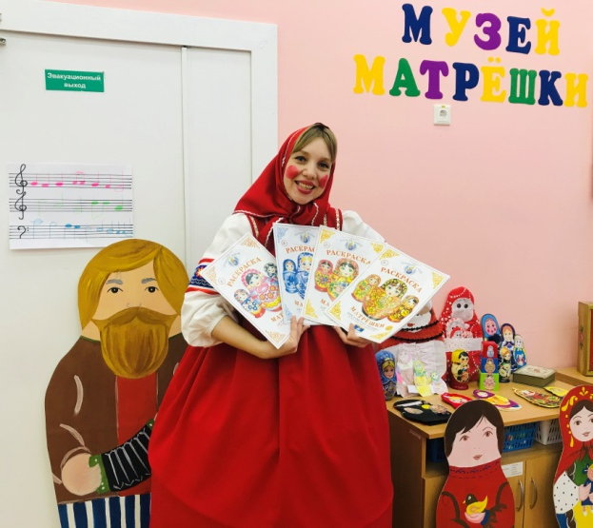
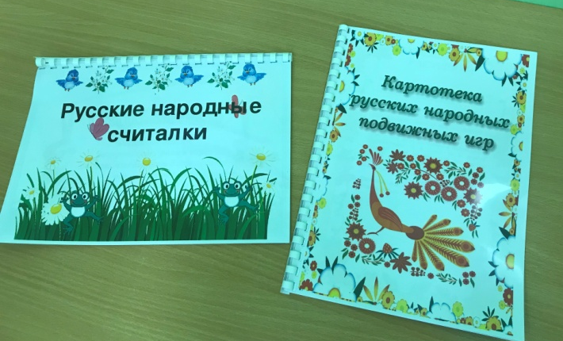
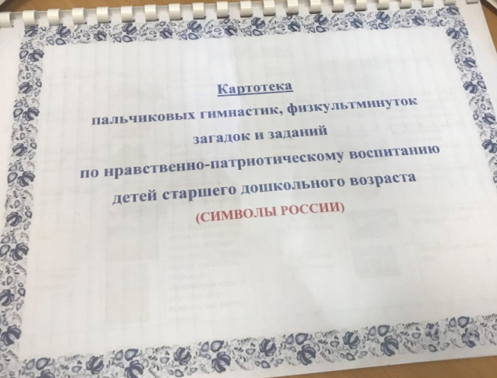
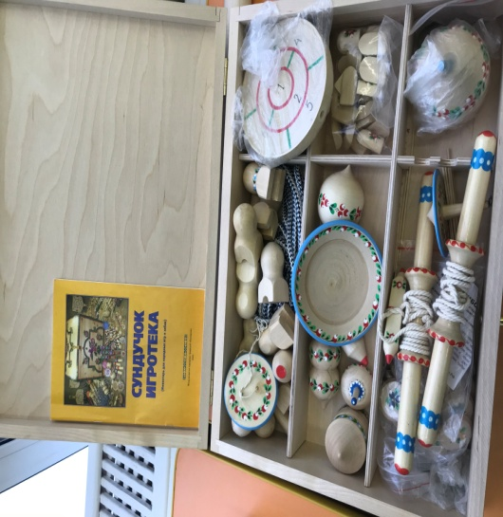
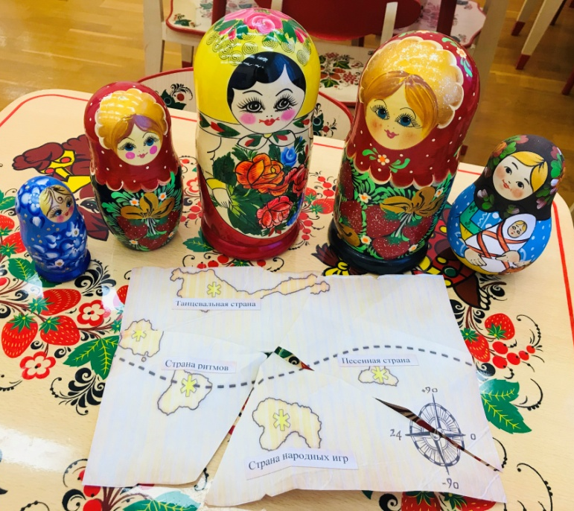
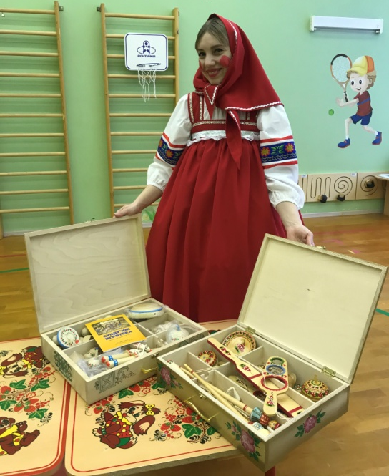
Этапы работы над проектом
1. Подготовительный этап
Создание условий, сбор информации, поиск методической литературы,
составление конспектов занятий, мероприятий; приобретение оборудования,
пособий, наглядного материала, подбор музыкального материала,
тематическое планирование.

Slide 6
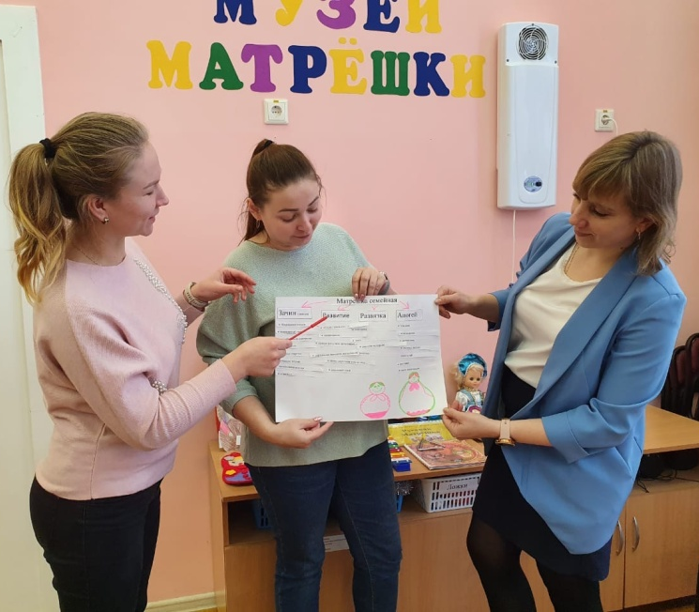
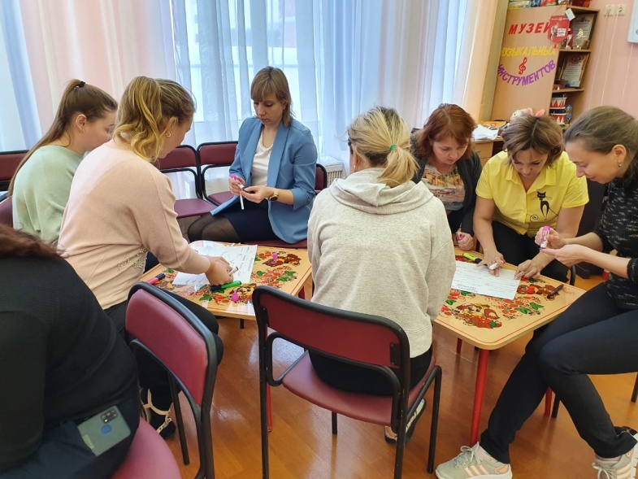
2. Организационный этап – реализация проекта (сентябрь 2020 – январь 2021)
Сентябрь – консультация для педагогов «Патриотическое воспитание».
Октябрь – Квест-игра для детей старшего возраста «Вот какая русская Матрешка». Знакомство с народной игрушкой Матрешкой.
Ноябрь – «День народного единства. Матрешка Национальная». Матрешка «Спортивная» – играем в русские народные игры.
Декабрь - ООД по группам «В гости матрешка к нам пришла – что она нам принесла». Выставка «Народные промыслы».
Январь – «День рождения Матрешки». Коллективное творчество – Матрешка». Совершенствование музея Матрешки.
3. Заключение – подведение итогов, оформление выставок рисунков и поделок, презентация продуктов проекта.

Slide 7
Планируемый результат
Дети познакомились с народными промыслами,
народными играми, символикой страны.
Имеют преставление об особенностях гжельской,
городецкой, хохломской, дымковской,
полхов-майданской росписей.
Умеют различать виды росписей.
Могут объяснить правила и стать организатором
народных русских игр.
Называют символы страны и их значение.
Могут применить полученные знания на практике.

Slide 8
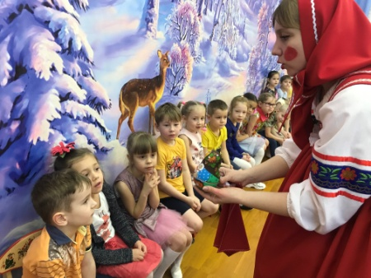
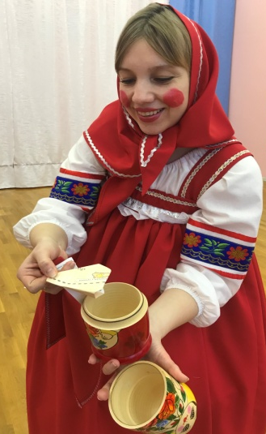
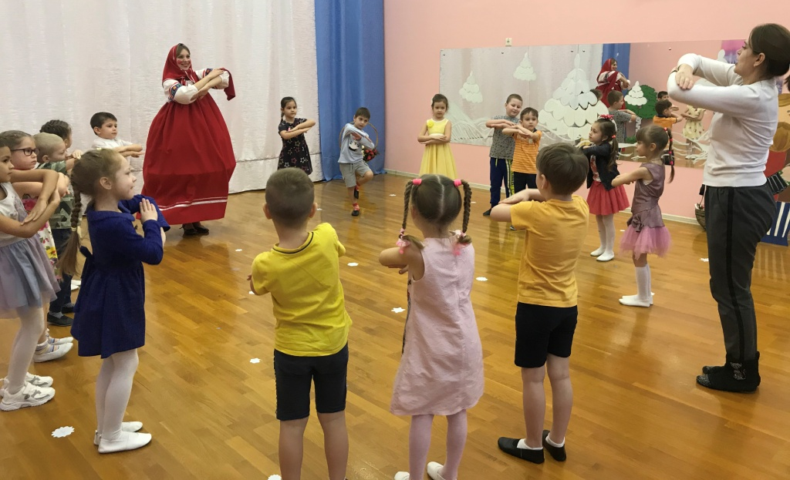
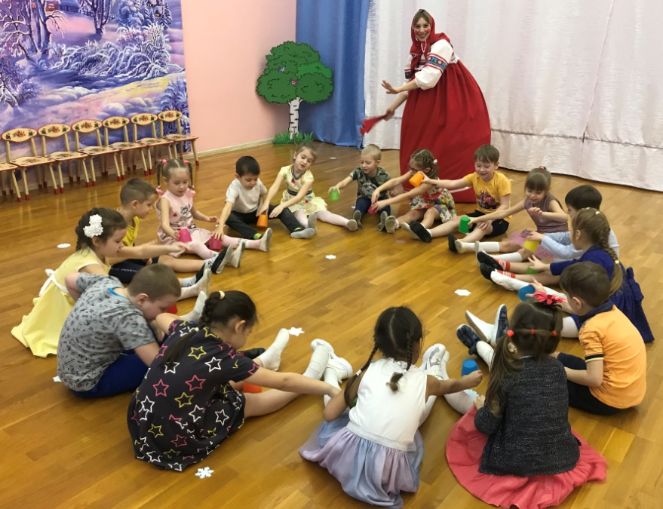
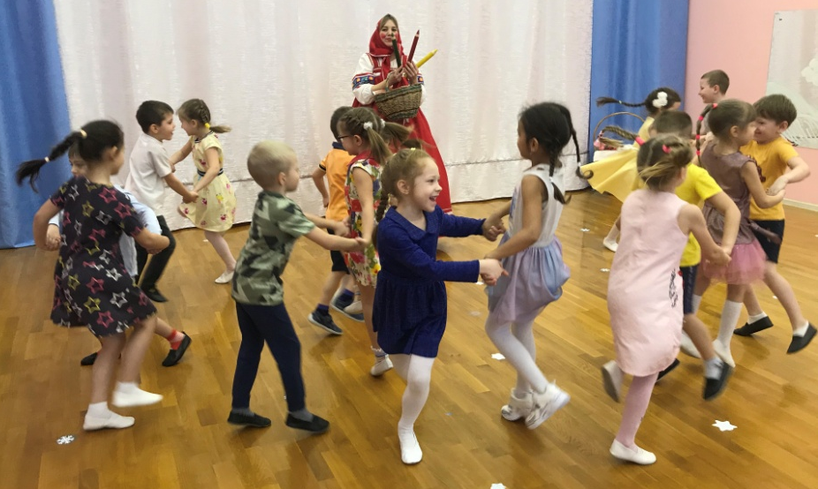
Квест-игра для детей старшего возраста «Вот какая русская Матрешка». Знакомство с народной игрушкой Матрешкой

Slide 9
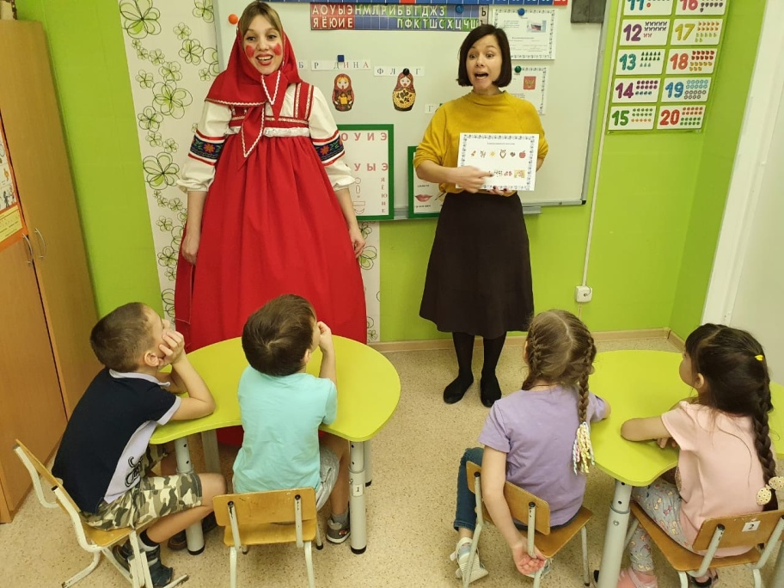
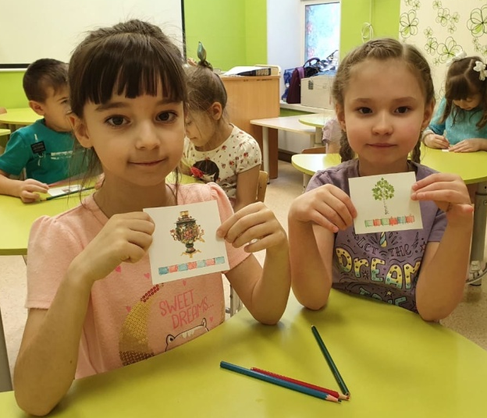
«День народного единства. Матрешка Грамотейка» Занятие по обучению грамоте «Символы России»

Slide 10
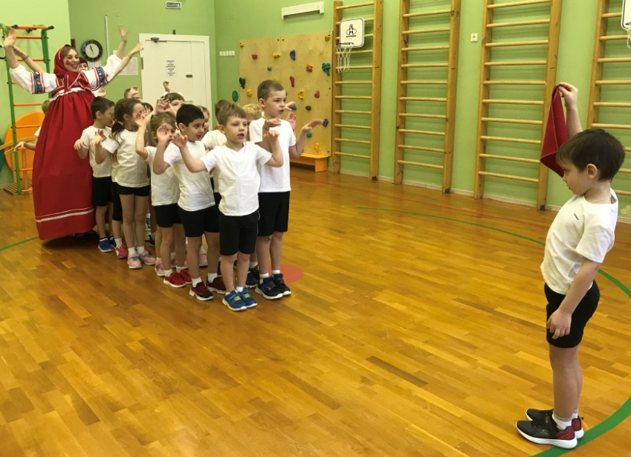
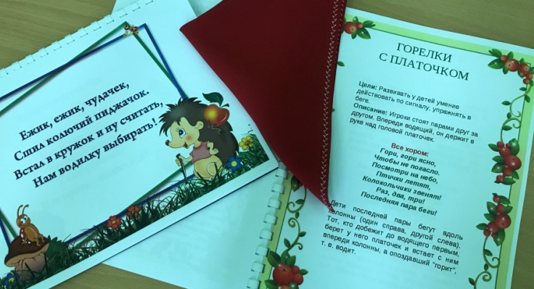
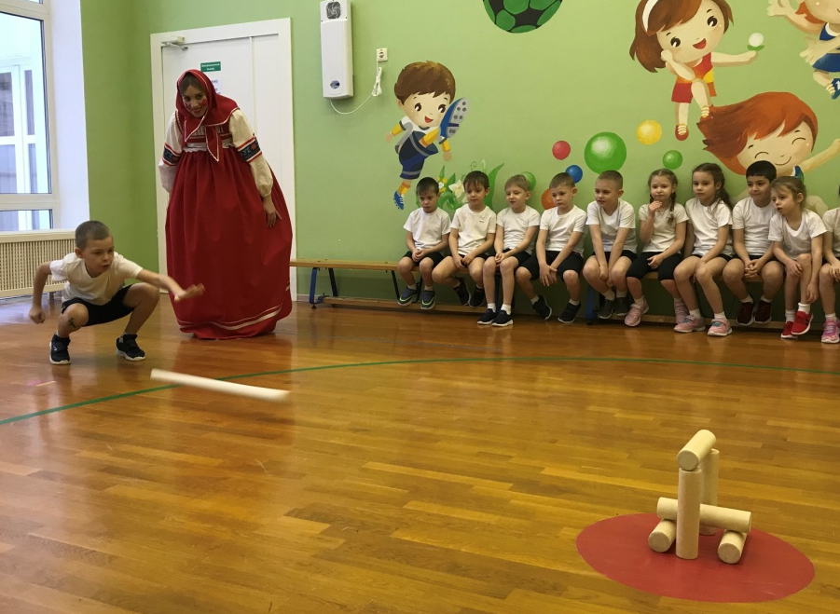
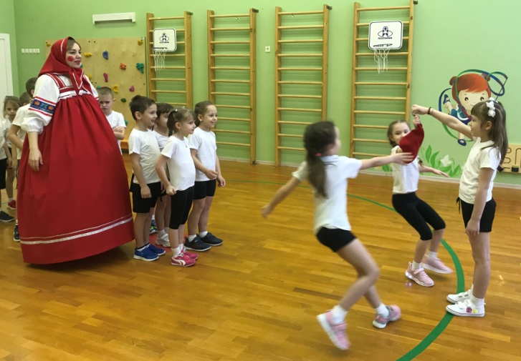
Матрешка «Спортивная» Играем в русские народные игры

Slide 11
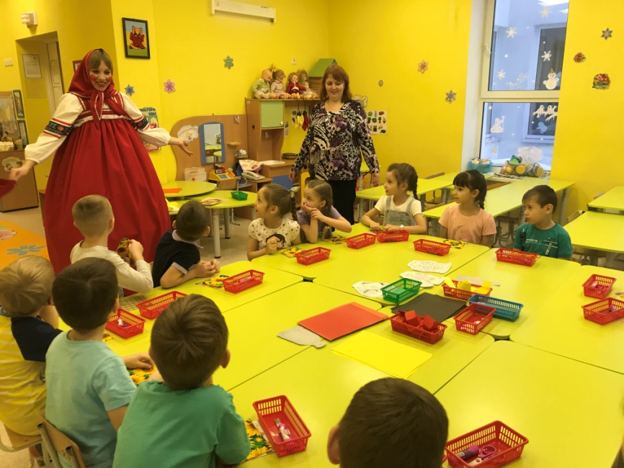
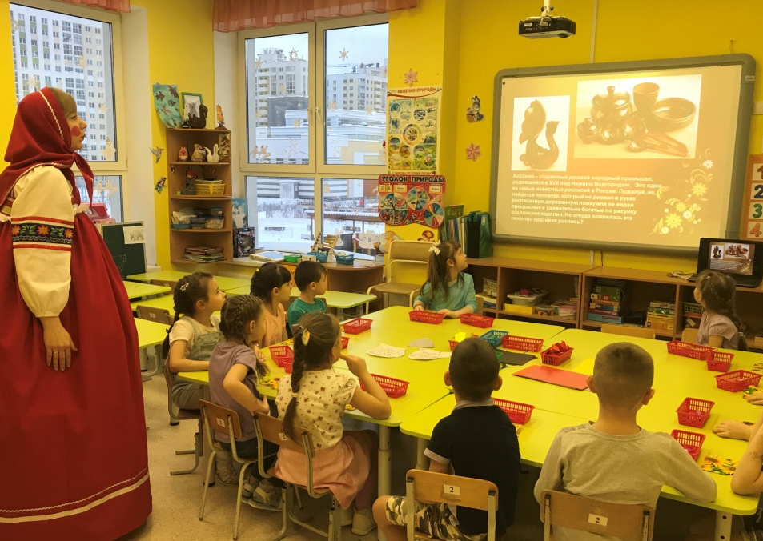
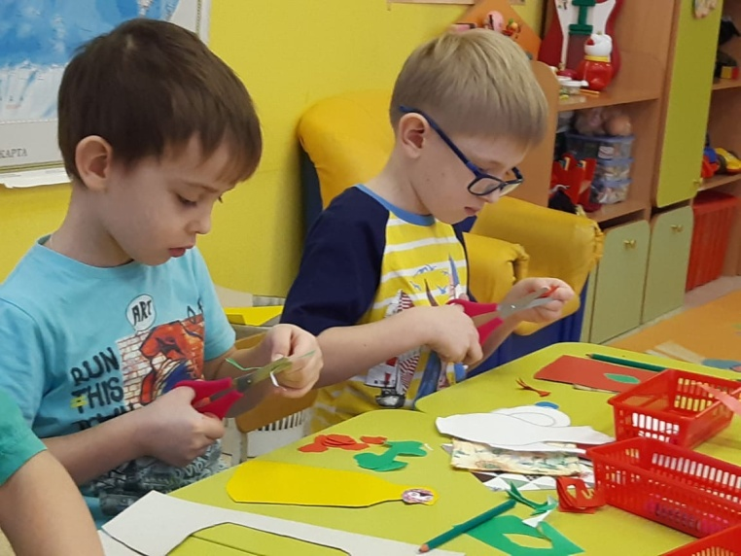
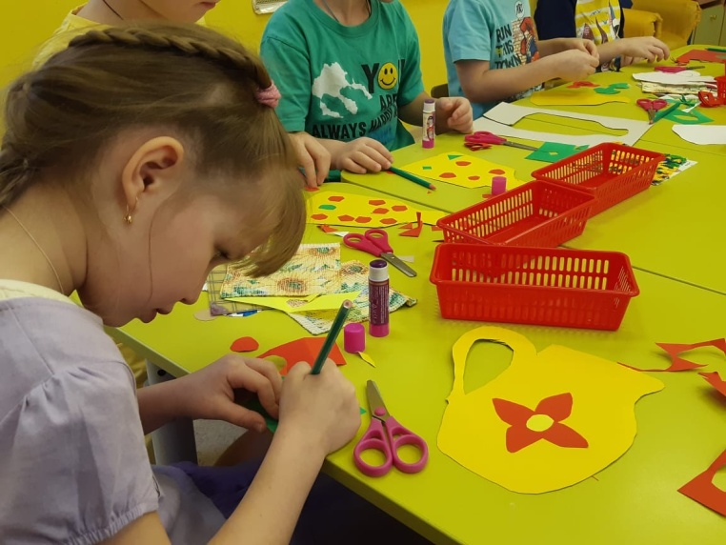
ООД по группам «В гости матрешка к нам пришла – что она нам принесла» Занятие «Творчество. Аппликация» в подготовительной группе

Slide 12
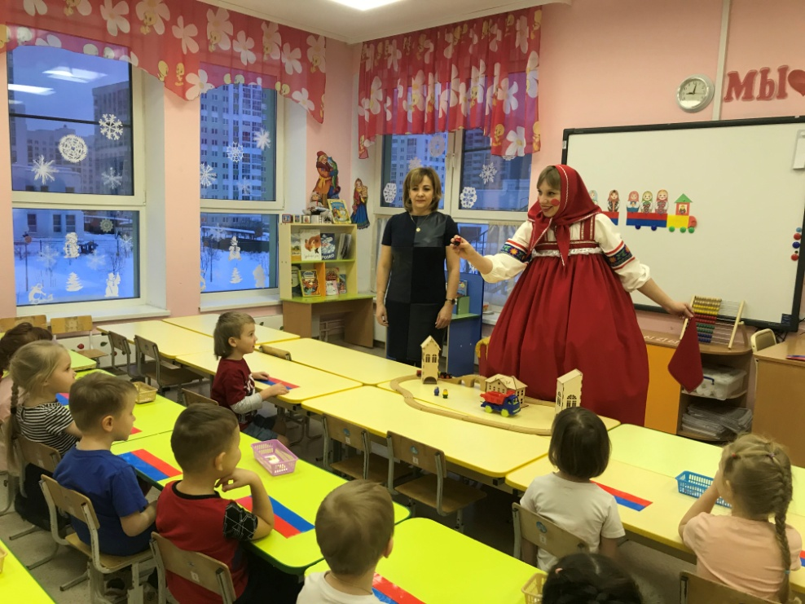
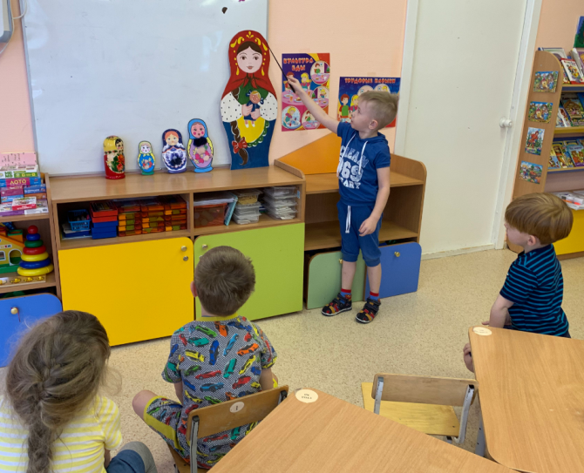
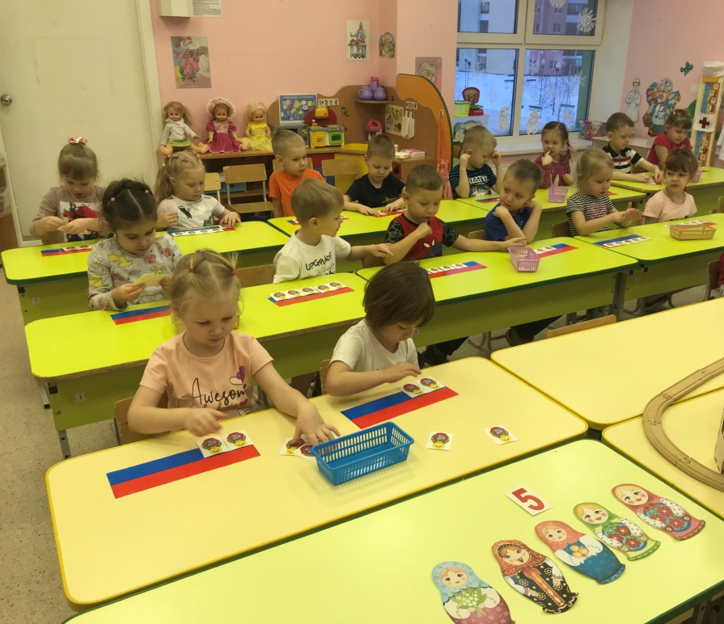
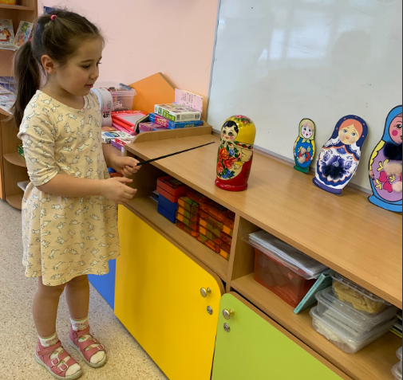
ООД по группам «В гости матрешка к нам пришла – что она нам принесла» Занятие по ФЭМП и развитию речи в средних группах

Slide 13
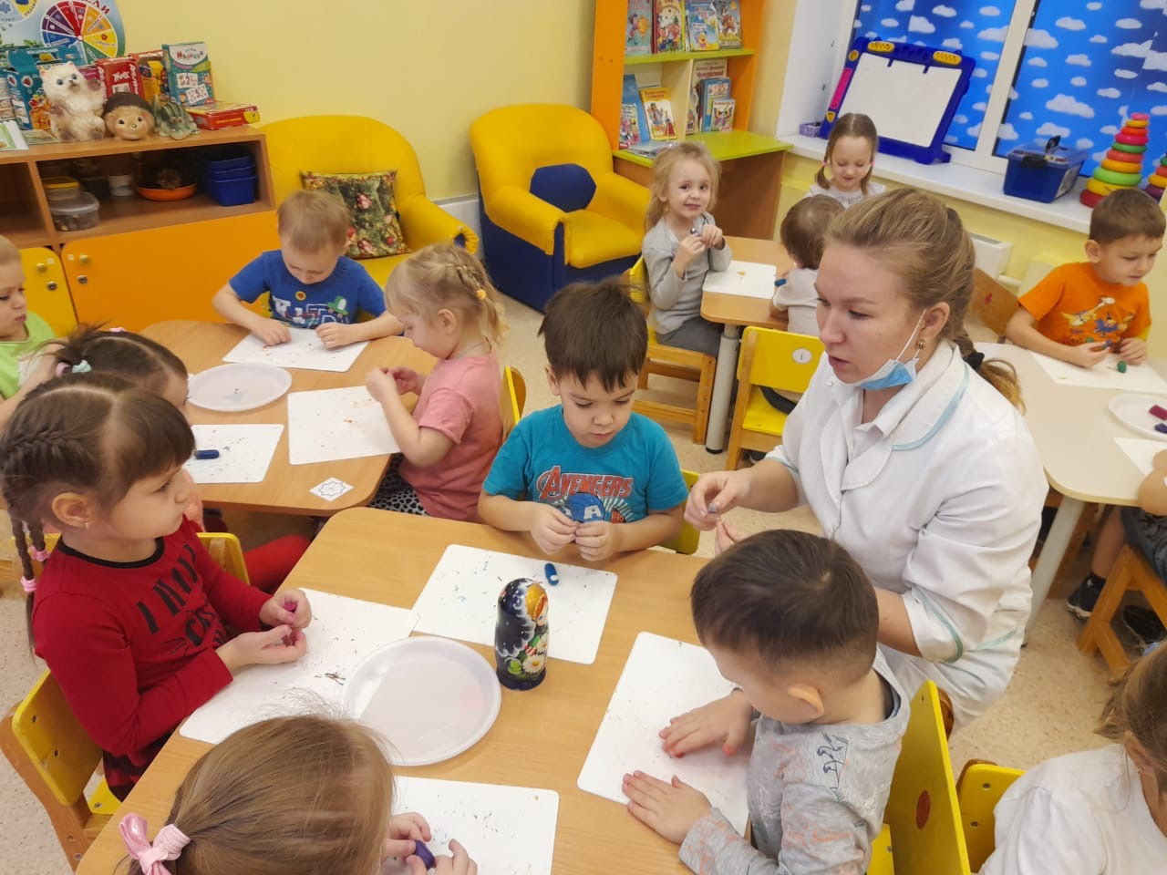
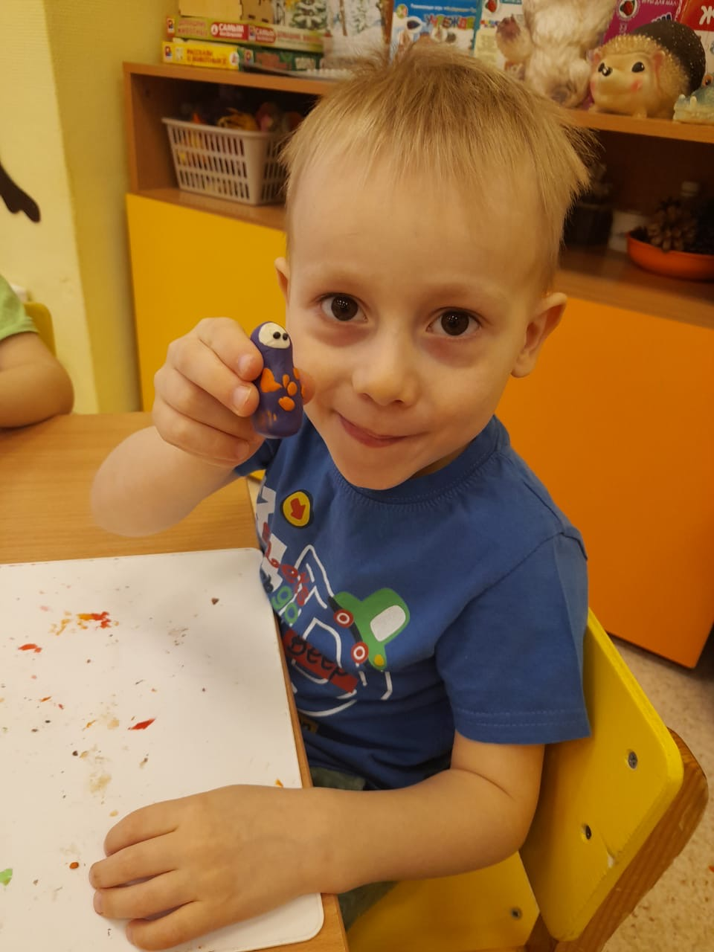
ООД по группам «В гости матрешка к нам пришла – что она нам принесла» Занятие «Творчество. Лепка» в младшей группе

Slide 14
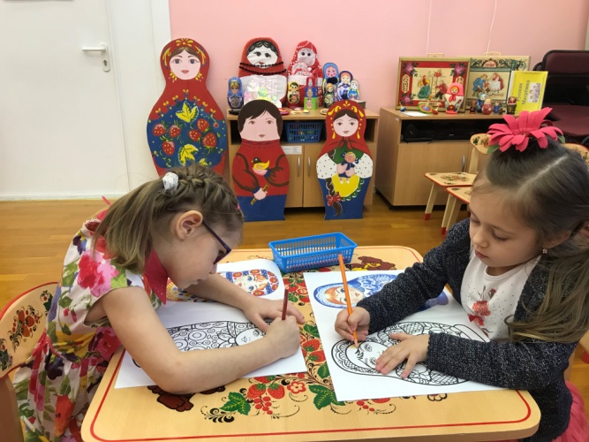
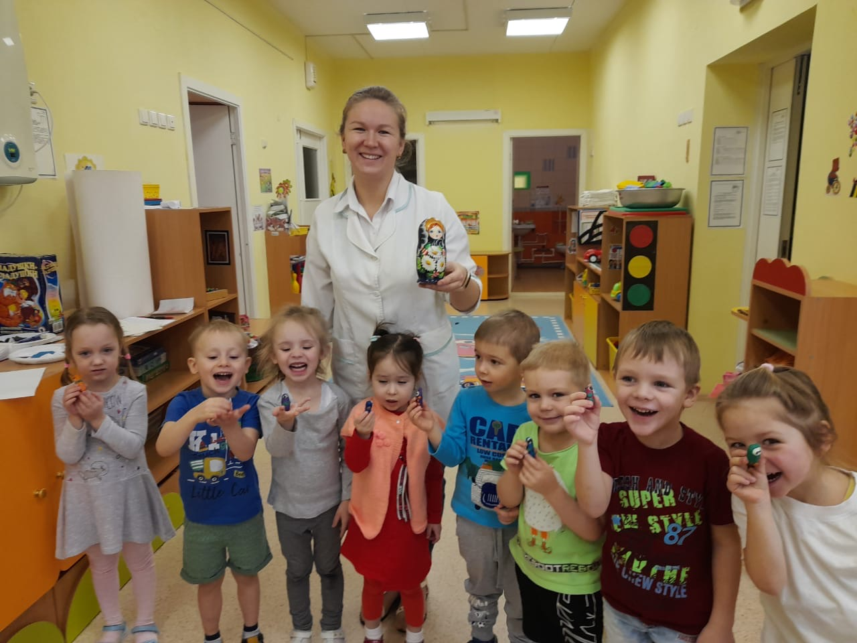
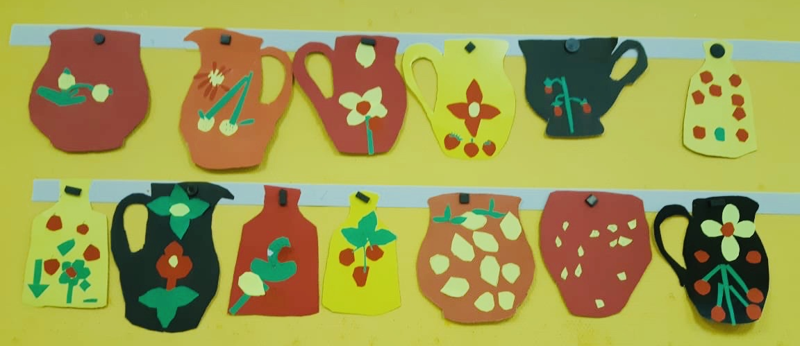
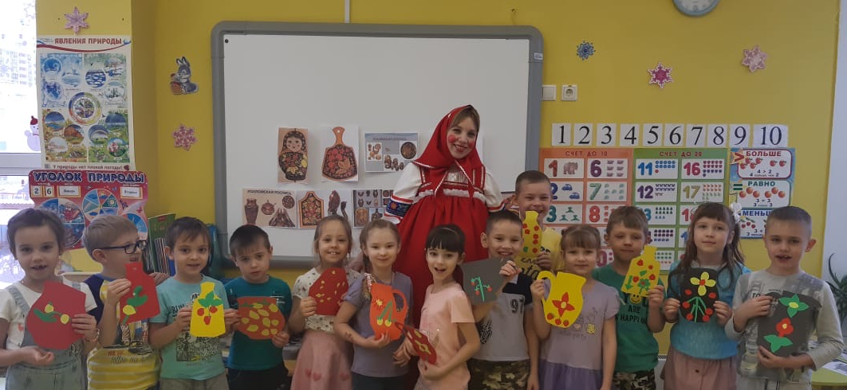
Выставка «Народные промыслы».

Slide 15
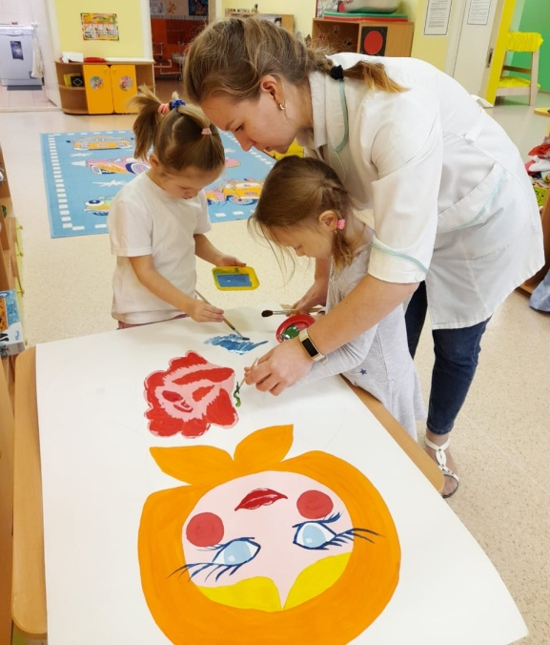
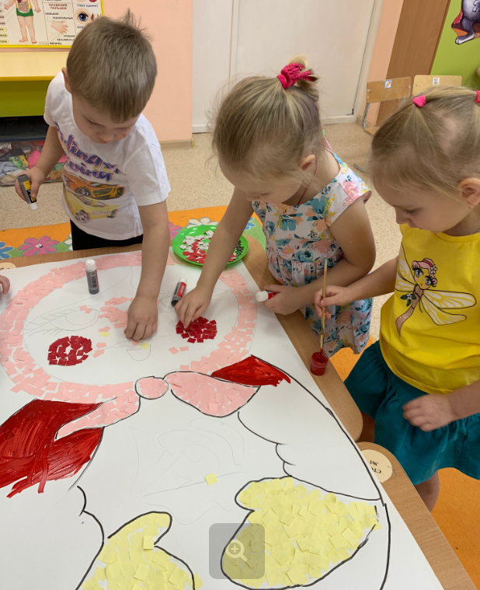
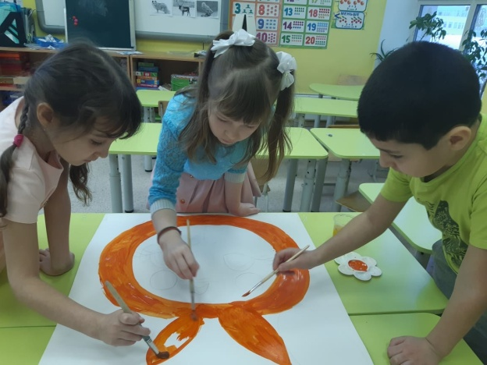
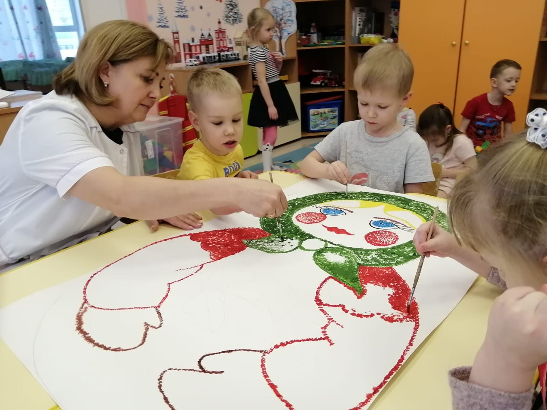
«День рождения Матрешки» Готовим подарки. Коллективное творчество

Slide 16
Спасибо за внимание!

